Slide 1
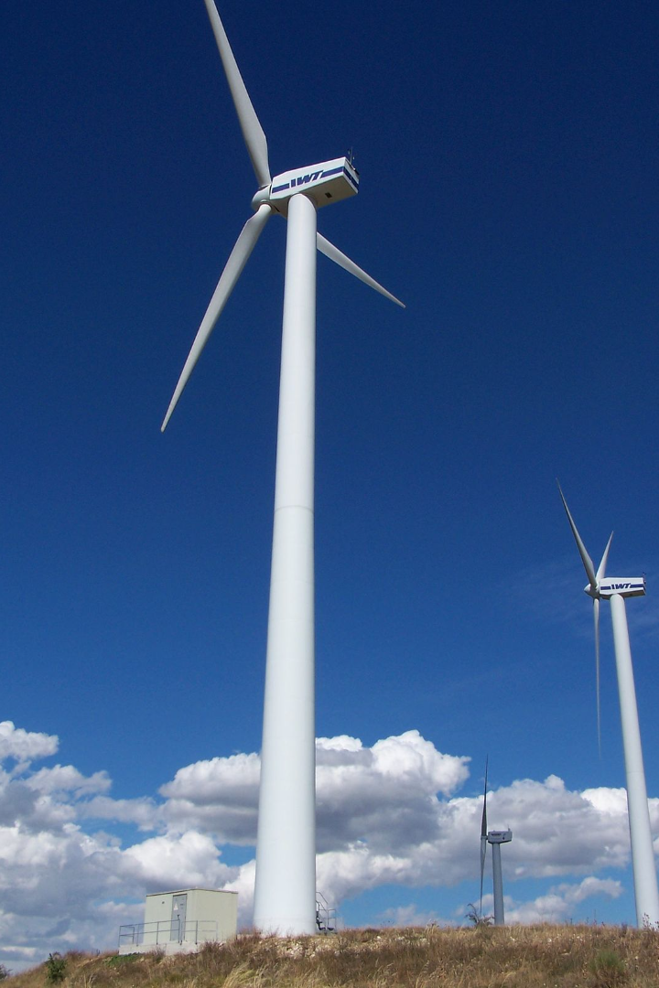


Desarrollo de Equipo didactivo para energía renovable eólica
En nuestro proyecto de ingeniería para el desarrollo de prototipos didácticos para formación educativa, el diseño de un generador de energía eólica
Andree Fonseca
Angel Espín

Slide 2
La Energía Eólica
Definición
Funcionamiento
La energía eólica es la energía renovable obtenida a través del viento. Es una fuente de energía limpia, sostenible y no contaminante para el medio ambiente.
Se obtiene mediante aerogeneradores, que transforman la energía cinética del viento en energía mecánica y, posteriormente, en electricidad.
Beneficios
Aplicaciones
La energía eólica reduce el uso de combustibles fósiles y contribuye a disminuir la emisión de gases contaminantes a la atmósfera, contribuyendo al cuidado del medio ambiente.
La energía eólica se utiliza principalmente en la generación de electricidad, tanto para uso doméstico como industrial.

Slide 3
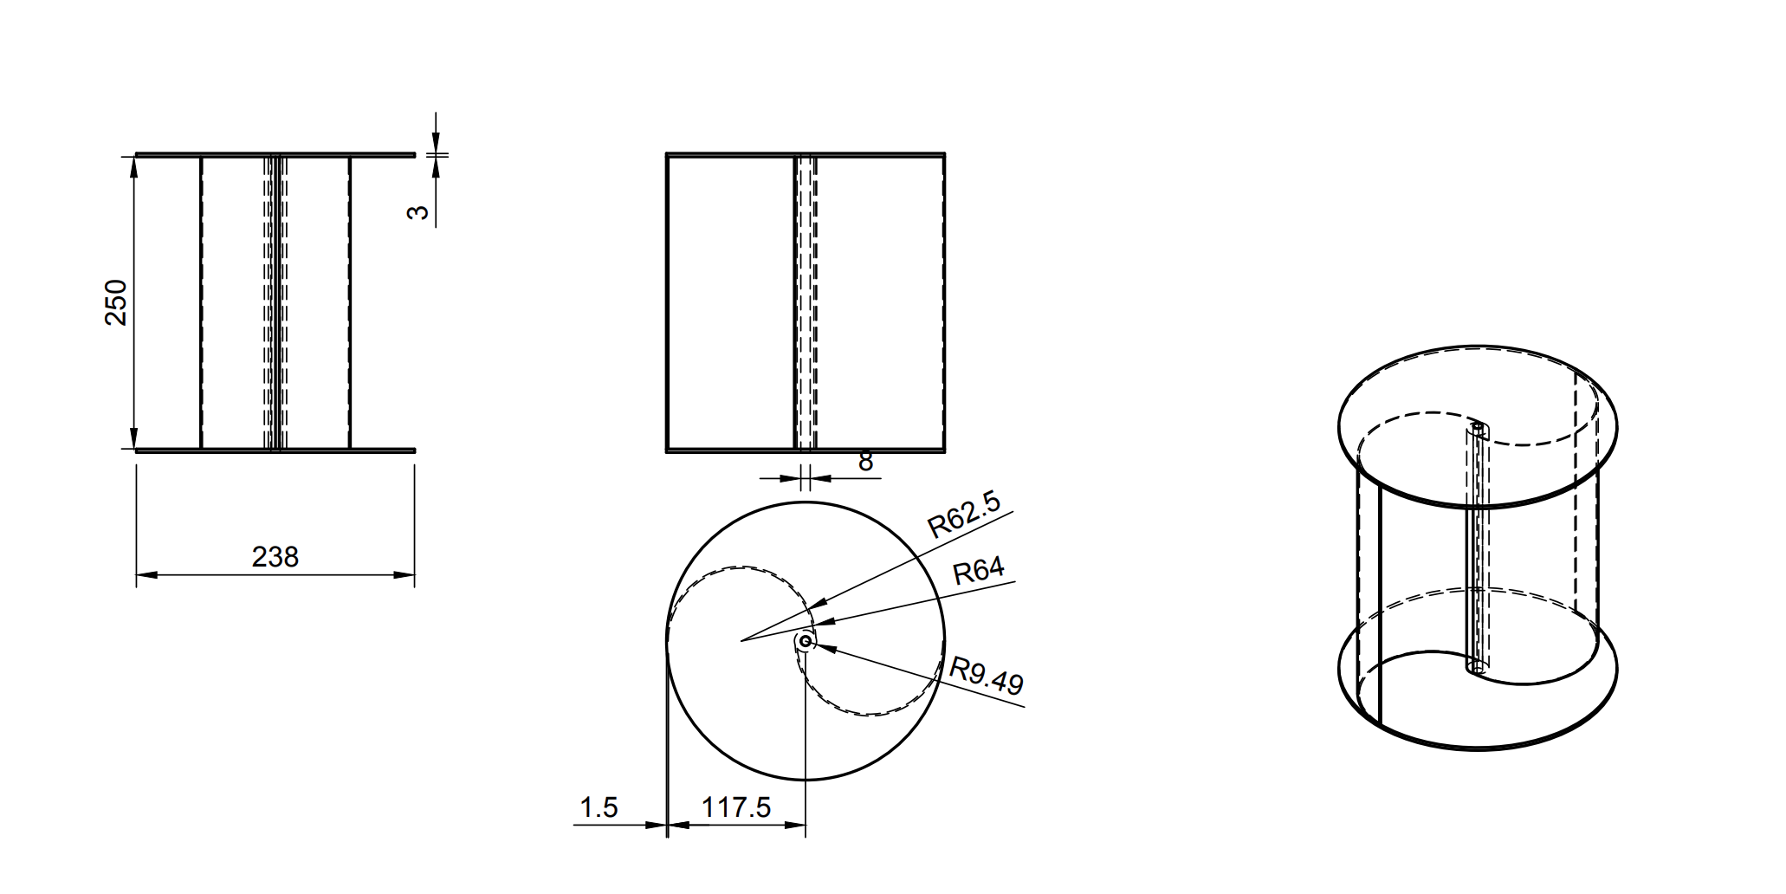
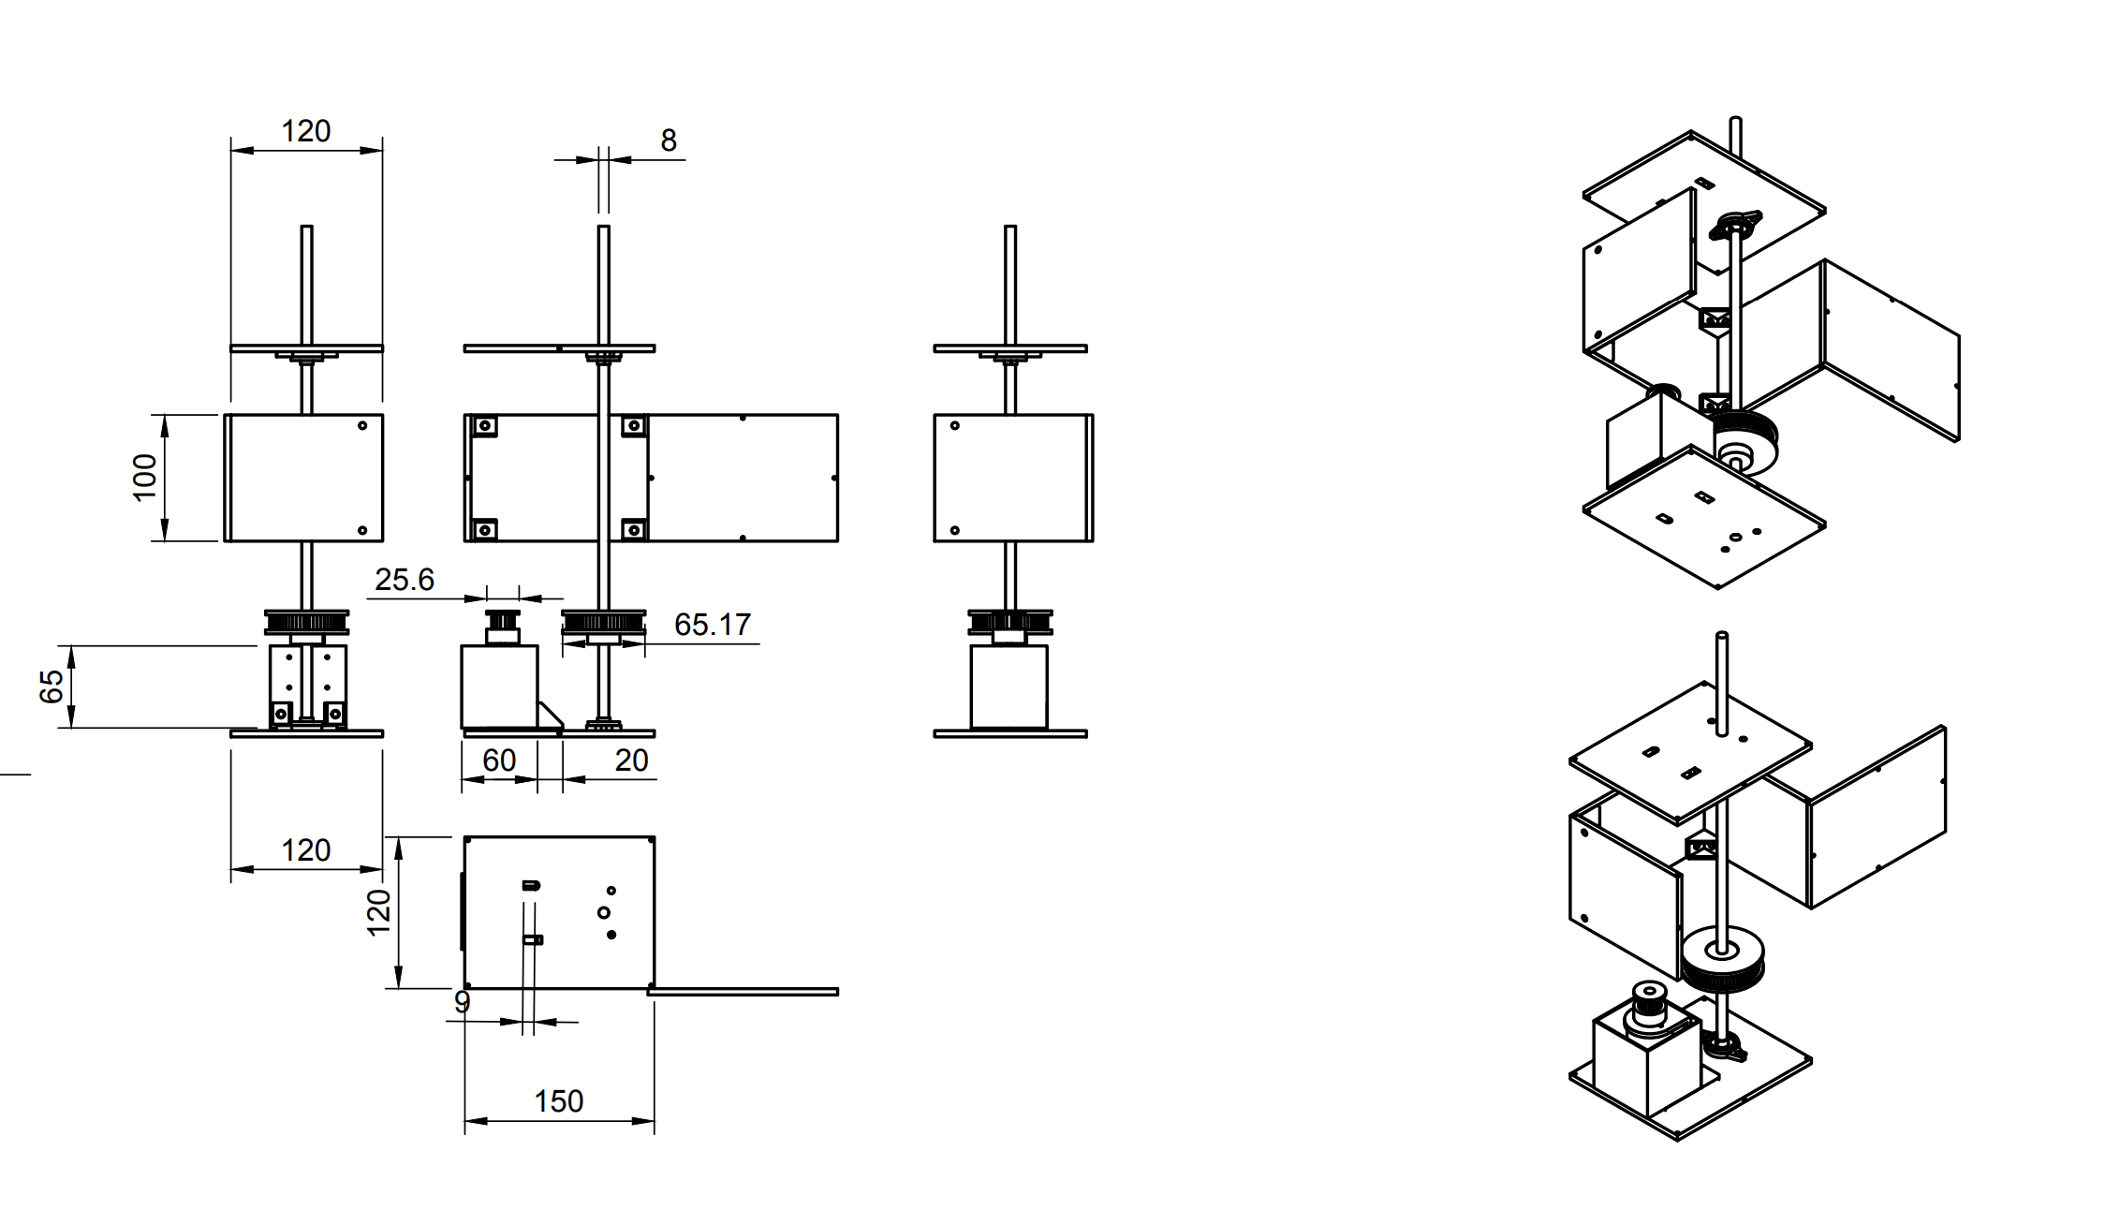
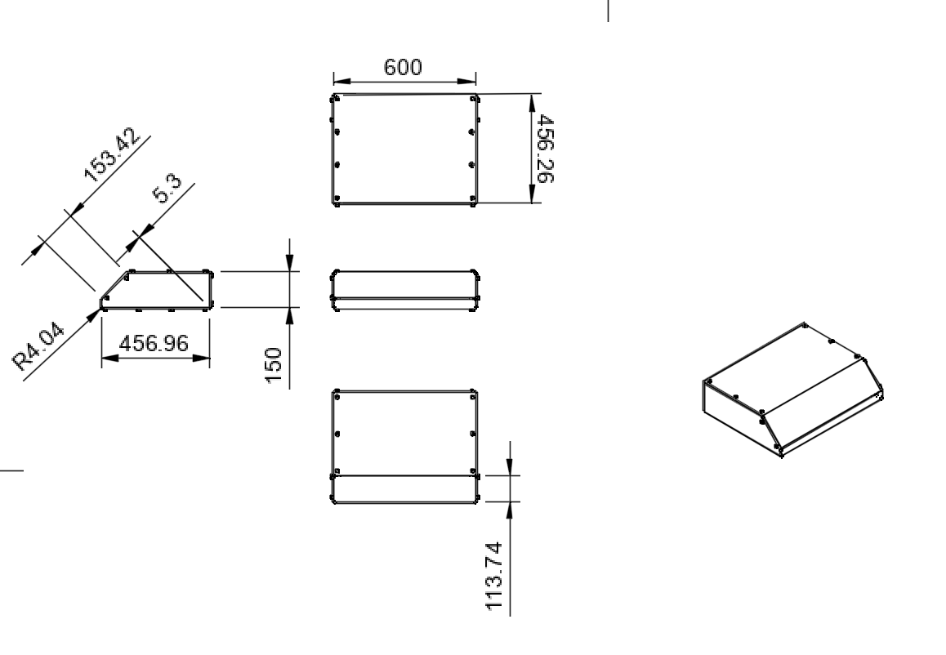
Generador de Energía Eólica
Chasis de Generador
1
Sistema de Captura del Viento
Aspas montadas en el eje del motor que generan movimiento rotativo cuando el viento las golpea.
Sistema de Transmisión
2
Utiliza poleas dentadas para aumentar la velocidad de rotación y optimizar la conversión de energía cinética en electricidad.
3
Generación de Viento
Se emplea un motor para simular las condiciones de viento y evaluar el funcionamiento del generador.
Sistema Eléctrico con Medición de Parámetros
4
Incluye sensores para medir la velocidad del viento, la potencia generada, el voltaje y el amperaje. También se conectan focos incandescentes como cargas eléctricas.

Slide 4
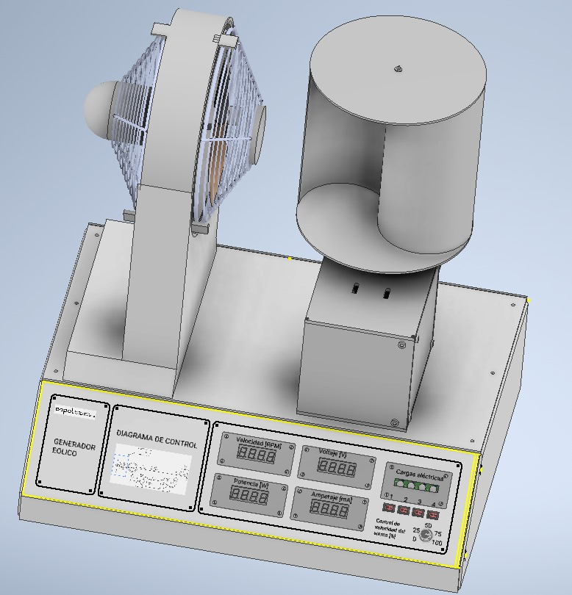
Diseño conceptual
Partes
Generacion de viento
Recolector de energía de viento
Chasis
Panel frontal
Esquema electrico
1
5
2
3
4

Slide 5
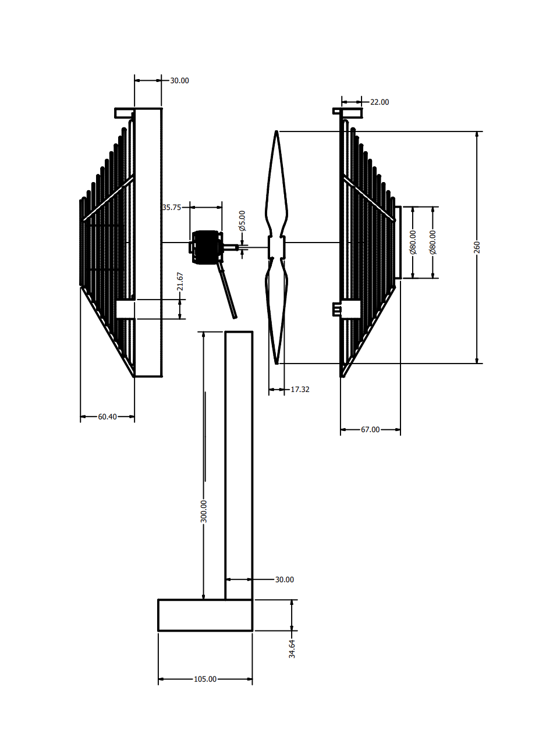
Dimensiones del prototipo
Partes
Generación de viento (127.40 X 150 X 430)(mm3)
Recolector de energía de viento (150 X 120 X 354)(mm3)
Chasis (600 X 256.26 X 150)(mm3)
Panel frontal (600 X 153.42x 5)(mm2)
Esquema eléctrico(200x100x27)(mm3)

Slide 6
Dimensiones del prototipo
Dimension
Final
600 X 256.26 X 430 mm3

Slide 7

Redes Eléctricas y Mediciones del Sistema
1
Requisitos del Sistema
2
Componentes Necesarios
Se deben definir los requisitos del sistema, como voltaje, corriente, tipo de sensores, etc.
Se deben seleccionar los componentes necesarios, como fuentes de alimentación DC, cables, sensores, controladores y equipos de medición.
3
Integración de Sistemas de Medición
Se deben instalar sensores y transductores adecuados para medir el funcionamiento del generador.

Slide 8
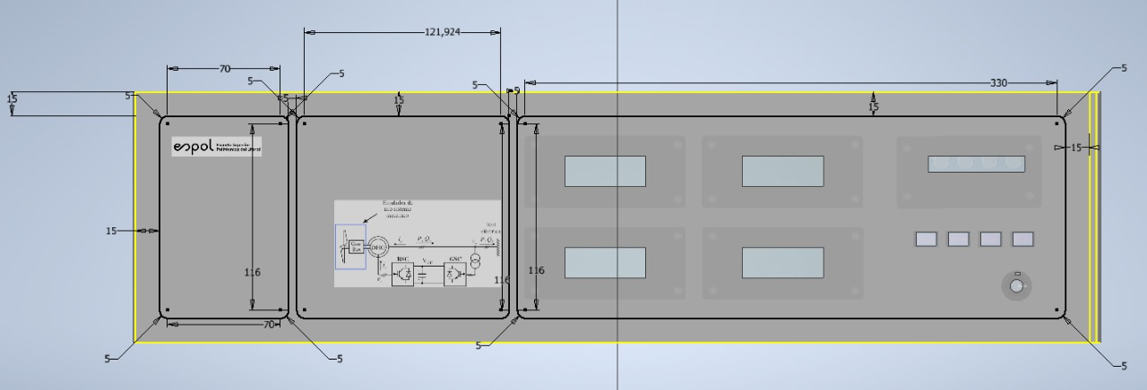
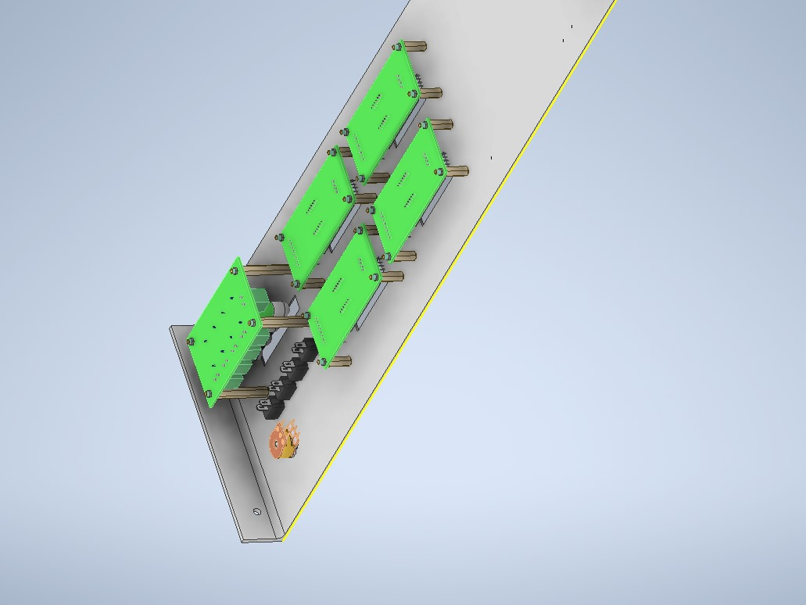
Redes Eléctricas y Mediciones del Sistema
1
Requisitos del Sistema
Se deben definir los requisitos del sistema, como voltaje, corriente, tipo de sensores, etc.

Slide 9
Redes Eléctricas y Mediciones del Sistema
2
Componentes Necesarios
Se deben seleccionar los componentes necesarios, como fuentes de alimentación DC, cables, sensores, controladores y equipos de medición.

Slide 10
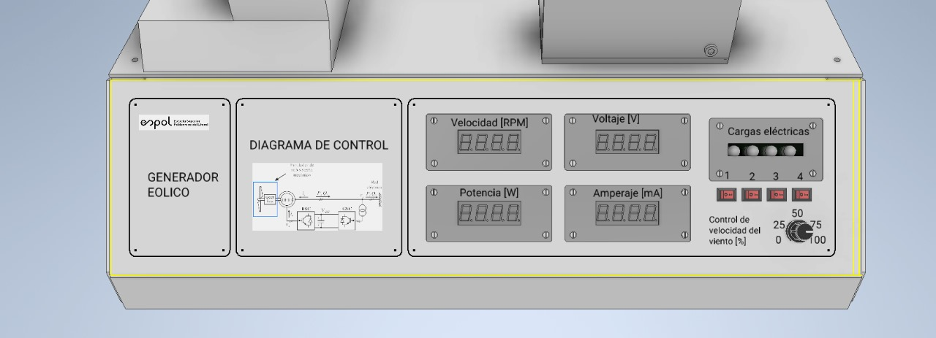
Redes Eléctricas y Mediciones del Sistema
3
Integración de Sistemas de Medición
Se deben instalar sensores y transductores adecuados para medir el funcionamiento del generador.

Slide 11
Diseño de Alimentación y Distribución de Energía
Fuente de Alimentación DC
Sistema de Distribución de Energía
Cableado y Conexiones
Se debe elegir la fuente de alimentación DC adecuada que cumpla con los requisitos de voltaje y corriente.
Se deben seleccionar cables adecuados y realizar las conexiones siguiendo las polaridades correctas.
Se debe diseñar una distribución de energía eficiente que incluya reguladores de voltaje, interruptores y fusibles.

Slide 12
Diseño de Alimentación y Distribución de Energía
Fuente de Alimentación DC
Sistema de Distribución de Energía
Cableado y Conexiones
INPUT 110-120 VAC-5A
OUTPUT 12VDC-10A
AWG 16 (Generador de viento)
AWG 20(Sistema general)
Reguladores
STEP-DOWN 12 a 5VDC
Integrados de componentes de medición

Slide 13
Armado y Ajustes
Aje de las Láminas de Acrílico
Sistema de Transmisión de Potencia de las Aspas al Motor
Coloca las láminas de acrílico sobre la estructura y asegúrate de que estén niveladas y alineadas correctamente. Usa clips o adhesivos adecuados para sujetarlas en su lugar.
Se debe garantizar una transmisión de potencia eficiente desde las aspas hasta el motor que produce la electricidad.
Acabado y Estética
Limpieza y Mantenimiento
Revisa la base para asegurarte de que esté nivelada y que las láminas de acrílico estén seguras. Realiza ajustes si es necesario para lograr estabilidad y estética.
Limpia la base y las láminas de acrílico con un paño suave y agua jabonosa si es necesario. Mantén la base limpia y realiza el mantenimiento regularmente para prolongar su vida útil.

Slide 14
Condiciones de operación generador
SISTEMA/PARAMETRO | RPM | Velocidad | Voltaje | Amperaje | Aspas | focos
Generador de viento | --- | 5 – 8 m/s | 0-10V | 6.6A | Drone sentido invertido | ------
Generador de electrico | 0-2800 | ----- | 0-12V | 0.8A | Savonius | 4
~~10 VATIOS

Slide 15
Precio del equipo
SISTEMA/PARAMETRO | USD
Generador de viento | 70.00
Generador de electrico | 42.50
Chasis | 72.40
Componentes electricos | 80.32
Helices | 30.00
295.22 USD

Slide 16
Conclusiones
Nuestro proyecto de prototipos didácticos para formación educativa se enfocó en el diseño de un generador de energía eólica que tiene como objetivos construir una maqueta con molinos de viento que giren y generen electricidad simulada, y utilizar este generador como herramienta educativa para enseñar sobre la importancia de la energía eólica y su contribución al cuidado del medio ambiente.

Slide 17
Agradecimientos
Agradecemos al Programa de Vinculación de la FIMCP (2023-2027) por el apoyo en este proyecto, y al Tutor Zamora Olea Geancarlos por su guía y orientación en el diseño y construcción del generador de energía eólica.

Slide 18
Link del video
https://youtu.be/pXkPgLcf1LA

